Slide 1
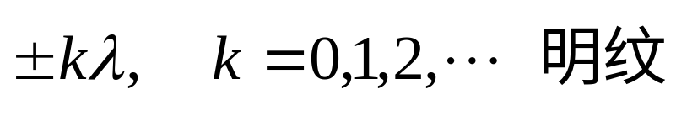
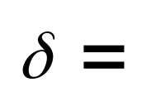
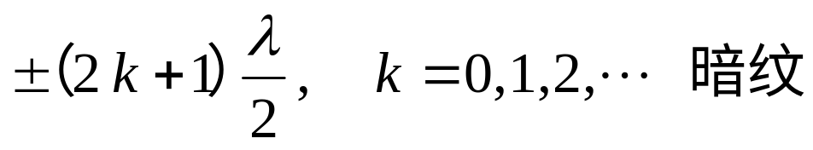


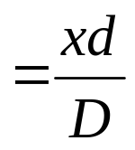

第6章 光的干涉
·
p
x
一 基本概念
r₁
x
1. 光程 D=nr
d
r₂
θ
o
2. 干涉加强与减弱的条件
D
二 注意问题
1. 理解相干光的条件，是哪两束光产生干涉，正确计算两条相干光线的光程差。
用折射率n、厚度a的云母片盖住一缝，明纹移动7条。
2.光程差的变化导致屏上条纹的移动。
3. 在涉及到反射光线时，必须考虑有无半波损失。

Slide 2
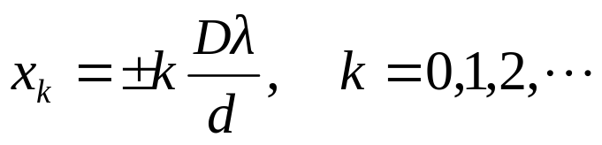
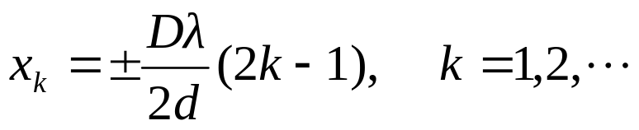
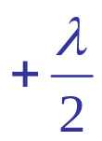





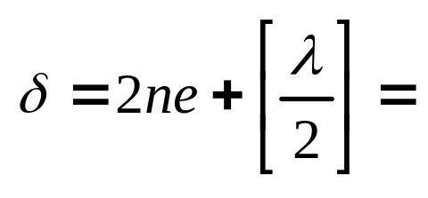
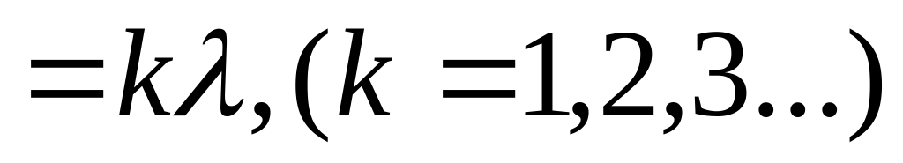
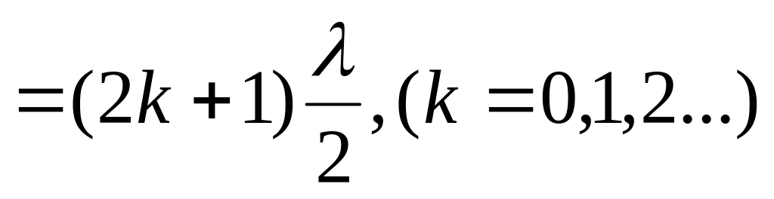
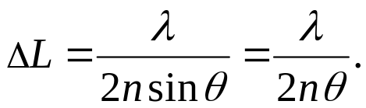
三 题型分析
1. 杨氏双缝干涉
各级明条纹位置：
各级暗条纹位置：
2. 薄膜干涉
劈尖
n₁< n₂ < n₃
或n₁> n₂ > n₃
n₁> n₂且n₂ < n₃
或n₁ < n₂且n₂ > n₃
明纹
暗纹
相邻明（暗）纹的间距

Slide 3

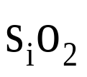





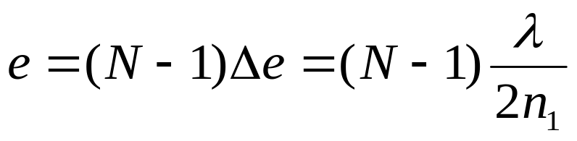
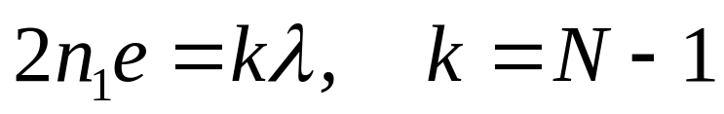
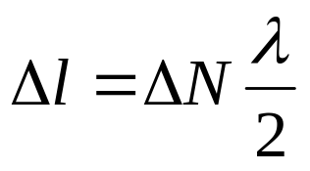
劈尖干涉的应用
1）干涉膨胀仪
2）测膜厚

Slide 4







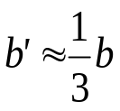

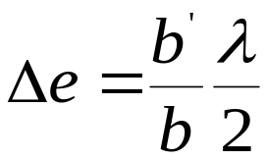
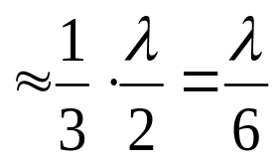
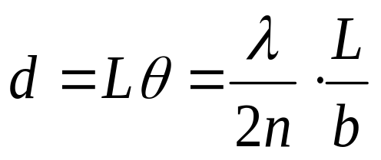
3）检验光学元件表面的平整度
4）测细丝的直径
空气

Slide 5

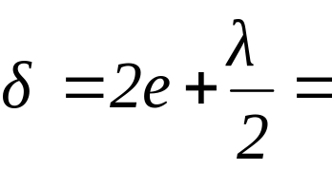
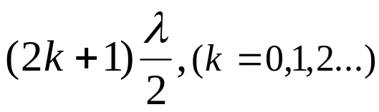




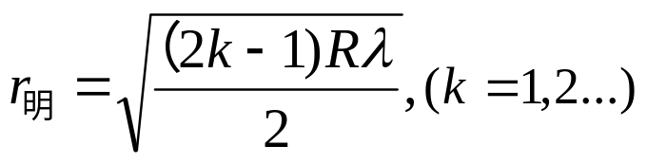
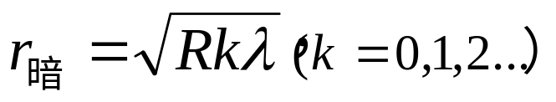
3.牛顿环
明
{
暗
曲率半径
透镜
R » e
A
e
空气
B
o
平板玻璃
空气

Slide 6
检验透镜球表面质量
λ
标准验规
待测透镜
标准透镜
条纹
被检体
检验平板玻璃表面质量

Slide 7


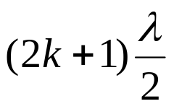

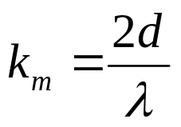
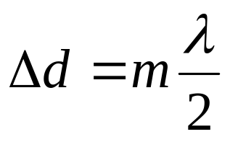
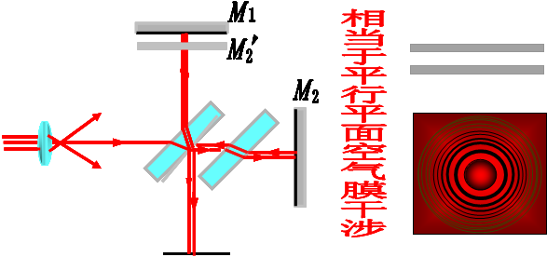
4.迈克耳逊干涉仪
明
={
暗
d 增大时有条纹冒出

Slide 8
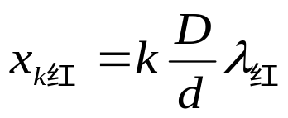
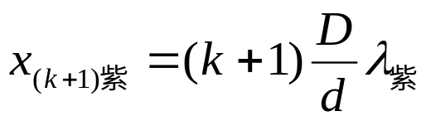

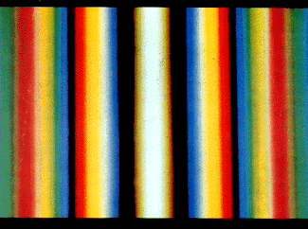
四 例题
1. 用白光作双缝干涉实验时，能观察到几级清晰可辨的彩色光谱？
解: 用白光照射时，除中央明纹为白光外，两侧形成内紫外红的对称彩色光谱.当k 级红色明纹位置x_{k红}大于k+1级紫色明纹位置x_{(k+1)紫}时，光谱就发生重叠。
由 x_{k红} >x_{(k+1)紫} 可得
将 λ_{红} = 7600Å， λ_{紫} = 4000Å 代入得 k > 1.1
因为 k只能取整数，所以应取 k = 2
这一结果表明：在中央白色明纹两侧，
只有第一级彩色光谱是清晰可辨的。

Slide 9
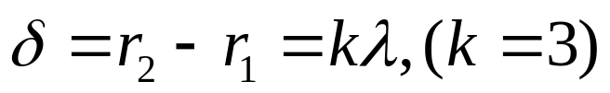
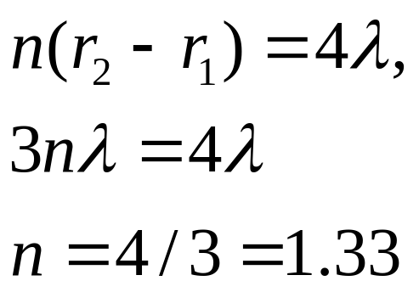
2.如图所示，在双缝干涉实验中 SS₁= SS₂，用波长为λ 的光照射双缝 S₁和 S₂ ，通过空气后在屏幕E上形成干涉条纹，已知 P 点处为第三级明条纹，则 S₁ 和 S₂ 到 P 点的光程差为______，若将整个装置放在某种透明液体中，P 点为第四级明条纹，则该液体的折射率 n =______。
3λ
1.33
S₁
r₁
P
S
r₂
S₂

Slide 10
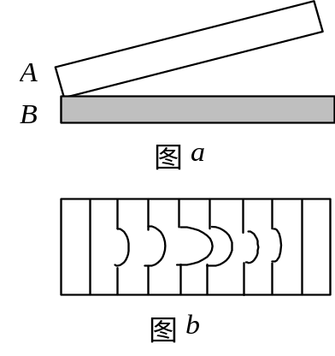
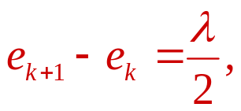
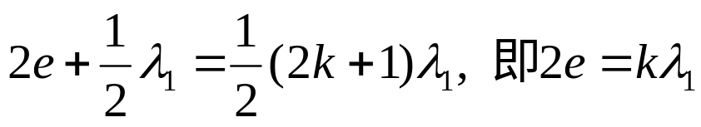

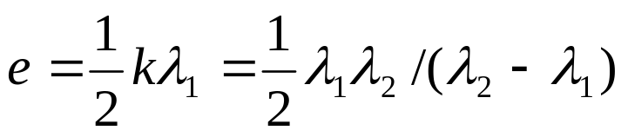
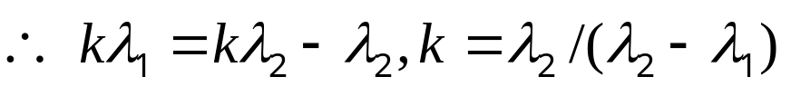
3. 如图a所示，一光学平板玻璃A与待测工件B之间形成空气劈尖，用波长λ＝500 nm (1 nm=10⁻⁹ m)的单色光垂直照射．看到的反射光的干涉条纹如图b所示．有些条纹弯曲部分的顶点恰好与其右边条纹的直线部分的连线相切．则工件的上表面缺陷是
(A) 不平处为凸起纹，最大高度为500 nm．
(B) 不平处为凸起纹，最大高度为250 nm．
(C) 不平处为凹槽，最大深度为500 nm．
(D) 不平处为凹槽，最大深度为250 nm．
[ ]
B
4. 用波长为λ₁的单色光照射空气劈形膜，从反射光干涉条纹中观察到劈形膜装置的A点处是暗条纹．若连续改变入射光波长，直到波长变为λ₂ (λ₂＞λ₁)时，A点再次变为暗条纹．求A点的空气薄膜厚度．
解：设Ａ点处空气薄膜的厚度为ｅ，则有
改变波长后有

Slide 11
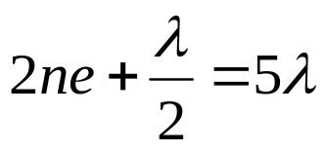

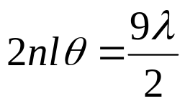
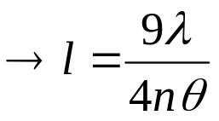
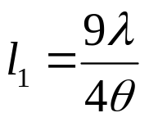

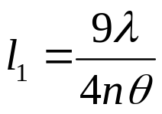
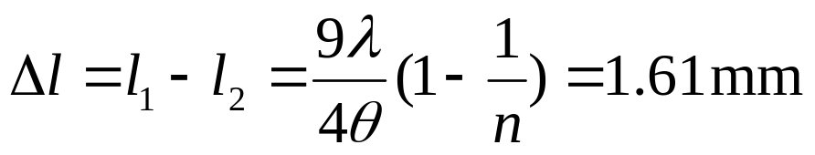
5.用波长λ = 500nm (1nm = 10⁻⁹m) 的单色光垂直照射在由两块玻璃板(一端刚好接触成为劈棱)构成的空气劈尖上。劈尖角θ = 2×10⁻⁴ rad，如果劈尖内充满折射率为n =1.40的液体。求从劈棱数起第五个明条纹在充入液体前后移动的距离。
解：设第五个明纹处膜厚为e，则有
设该处至劈棱的距离为l，则有近似关系
由上两式得
充入液体前第五个明纹位置
充入液体后第五个明纹位置
充入液体前后第五个明纹移动的距离

Slide 12
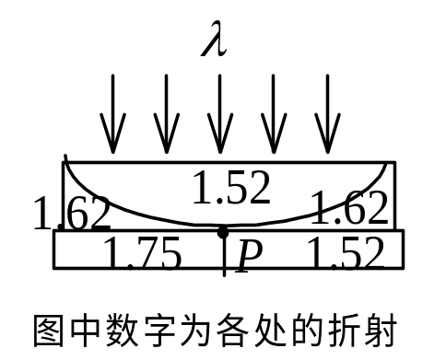
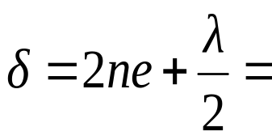

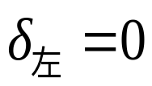
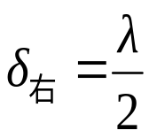
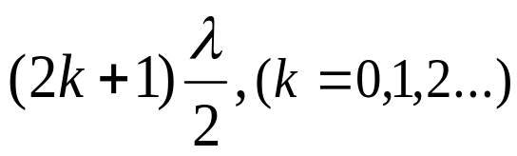
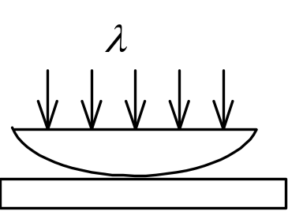
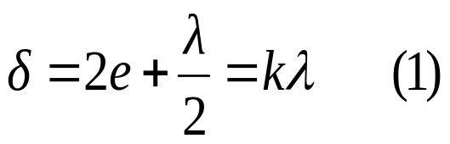




6. 在图示三种透明材料构成的牛顿环装置中，用单色光垂直照射，在反射光中看到干涉条纹，则在接触点P处形成的圆斑为
(A) 全明；
(B) 全暗；
(C) 右半部明，左半部暗；
(D) 右半部暗，左半部明。 [ ]
D
{
明
暗
7. 用波长为λ的单色光垂直照射如图所示的牛顿环装置，观察从空气膜上下表面反射的光形成的牛顿环．若使平凸透镜慢慢地垂直向上移动，从透镜顶点与平面玻璃接触到两者距离为d的移动过程中，移过视场中某固定观察点的条纹数目等于________．

Slide 13






8. 如图所示，牛顿环装置的平凸透镜与平板玻璃有一小缝隙e₀，现用波长为λ的单色光垂直照射，已知平凸透镜的曲率半径为R，求反射光形成的牛顿环的各暗环半径。
空气
e₀
曲率半径
R » e，e² « 2Re
透镜
A
e
e₀
B
o
平板玻璃
(k为整数，且k＞2e₀ / λ)

Slide 14





9. 在折射率n＝1.50的玻璃上，镀上n'＝1.35的透明介质薄膜．入射光波垂直于介质膜表面照射，观察反射光的干涉，发现对λ₁＝600 nm的光波干涉相消，对λ₂＝700 nm的光波干涉相长．且在600 nm到700 nm之间没有别的波长是最大限度相消或相长的情形．求所镀介质膜的厚度．(1 nm = 10⁻⁹ m)
解：设介质薄膜的厚度为e，上、下表面反射均为由光疏介质到光密介质，故不计附加光程差。当光垂直入射i = 0时，依公式有：
对λ₁：
对λ₂：
由(1)，(2)得：
将k、λ₂、 n' 代入 (2) 式得

Slide 15
10. 在迈克尔逊干涉仪的一支光路中，放入一片折射率为n的透明介质薄膜后，测出两束光的光程差的改变量为一个波长λ，则薄膜的宽度是
（A） λ / 2 . （B） λ /（2n） .
（C） λ / n. （D） λ / 2(n-1) .
Δδ = 2e ( n-1 )
e, n
Δδ = λ
[ ]
D

Slide 16





11. 如图所示，用波长为λ= 632.8 nm (1 nm = 10⁻⁹ m)的单色点光源S照射厚度为e = 1.00×10⁻⁵ m、折射率为n₂ = 1.50、半径为R = 10.0 cm的圆形薄膜F，点光源S与薄膜F的垂直距离为d = 10.0 cm，薄膜放在空气（折射率n₁ = 1.00）中，观察透射光的等倾干涉条纹．问最多能看到几个亮纹？（注：亮斑和亮环都是亮纹）．
解：对于透射光等倾条纹的第k级明纹有：
中心亮斑的干涉级最高，为k_{max}，其γ = 0，有：
应取较小的整数，k_{max} = 47（能看到的最高干涉级为第47级亮斑）．
最外面的亮纹干涉级最低，为k_{min}，相应的入射角为 i_{m} = 45°(因R=d),相应的折射角为γ_{m}，据折射定律有
应取较大的整数，k_{min} = 42（最低干涉级为第42级亮斑）．
最多能看到6个亮斑（第42，43，44，45，46，47级亮纹）．

Slide 17
五. 研讨题
1. 如果S₁和S₂为两个普通的独立单色线光源，用照相机能否拍出干涉条纹照片？如果曝光时间比10⁻⁸s短得多，是否有可能拍得干涉条纹照片？
答：如果S₁和S₂为两个普通的独立单色线光源，用照相机不能拍得干涉条纹照片；如果曝光时间比10⁻⁸s短得多，有可能拍得干涉条纹照片。
普通光源：自发辐射
由发光的特点可知，在我们观察的时间(远比原子发光的时间10⁻⁸s长得多)内，两个独立光源发出的两条光线在确定的点即便频率相同、振动方向相同也不一定始终有恒定的相位差。
独立 不同原子
同一时刻发的光
独立 同一原子不同时刻发的光
各种合成结果都会出现，从而得到的观察结果是非相干的。
用普通相机只能拍得平均结果，所以无法拍得两个独立的光源的“干涉条纹”照片。
如果曝光时间比10⁻⁸s短得多，即短到一个原子一次发光的时间，那么就把两个原子发光的某一次的叠加结果记录下来，当然就有一个确定的强度分布。因此可以说，这样的相机有可能拍得干涉条纹。

Slide 18
2. 用白色线光源做双缝干涉实验时，若在S₁缝后面放一红色滤光片，S₂后面放一绿色滤光片，问能否观察到干涉条纹？为什么？
答：不能观察到干涉条纹。
判断是否能看到干涉条纹应从两个方面考虑。
首先是相干叠加的条件，即相干光必须频率相同，在叠加区必须有振动方向相同的分量及有恒定的相位差。
·
P
其次从技术上考虑，如对两光强之比、光源的非单色性及光源的线度等都有一定的要求，以保证获得清晰的干涉条纹。
s₁
s
0
s₂
若在两个缝上分别放置红色和绿色滤波片，不满足频率相同的相干条件，所以不可能看到干涉条纹。

Slide 19

3.在煤矿的井下生产中,即时准确地监测井下气体的甲烷浓度变化,对确保安全生产极其重要.请利用所学的知识设计一 检测仪监测矿井甲烷浓度.
解：瑞利干涉仪监测矿井甲烷浓度。
S为狭缝光源,经透镜L₁后成为平行光,再由双缝S₁、S₂ 分离出两束相干光,分别让它们通过长度相等的两个气室T₁、T₂ 后,由透镜L₂ 会聚到其焦平面上形成干涉条纹.
若将气室T₁内充入纯净空气,其折射率用n₀表示;将气室T₂内充入井下气体,其折射率用n′ 表示,则两束光到达0点形成明条纹为：
根据甲烷和纯净空气的折射率不同,运用双光束干涉,通过观察干涉条纹的变化,可以实现对井下空气中甲烷浓度的监测.

Slide 20



式中,L为气室的长度；λ为光的波长；k为0点处干涉明条纹的级次. 假设井下气体中甲烷浓度为x %,则其折射率n′与纯净空气的折射率n₀以及纯甲烷气体的折射率n有如下关系：
即
由式(1)和式(2)可得:
0点干涉明纹级次k与气室中井下气体甲烷浓度x%间的关系式.
实际应用中,需要使两气室内的气体具有相同的压强和温度,利用读数显微镜可较方便地确定0处干涉明纹的级次k ,在已知波长λ和纯净空气折射率n₀以及纯甲烷气体的折射率n的情况下,即可计算出井下气体的甲烷浓度.

